Slide 1
科技专家资源共享平台
需求建模
5 爆肝工程师的软工大组

Slide 2
目录
Contents
第一节
结合业务，划分功能
信息检索
账号管理
数据服务
后台管理
收藏管理
学者门户管理
第二节
确定参与者，细化用例

Slide 3
1
结合业务，划分功能
1
信息检索
用户检索所需科研成果、查找学者主页及相关信息平台提供多词条模糊查询，支持使用不同的关键词进行搜索，搜索到的资源可以进行查看或下载等其他操作。
2
账号管理
用户使用平台提供的功能需要注册账号并登录，同时可以对账号的个人信息进行相应的修改

Slide 4
1
结合业务，划分功能
3
数据服务
平台定期爬取新的文献信息，并根据得到的信息进行热点分析，构建学者关系网和研究趋势图，同时根据搜索和收藏记录针对每个用户进行个性化推荐
4
后台管理
管理相关数据、验证学者身份信息等功能，主要由平台管理员完成。

Slide 5
1
结合业务，划分功能
5
收藏管理
对于每个文献资源，提供讨论区便于进行社交活动，用户可以关注收藏学者或文献并进行相应的管理，提高工作效率
6
学者门户管理
管理学者及其门户所需信息，经过身份验证的用户可以拥有属于自己的门户主页，可以对主页的信息进行修改，并管理相应的科研成果，包括上传文献资料或增值有偿服务

Slide 6
2
确定参与者
1
用户
2
专家
3
平台管理员
4
时间

Slide 7
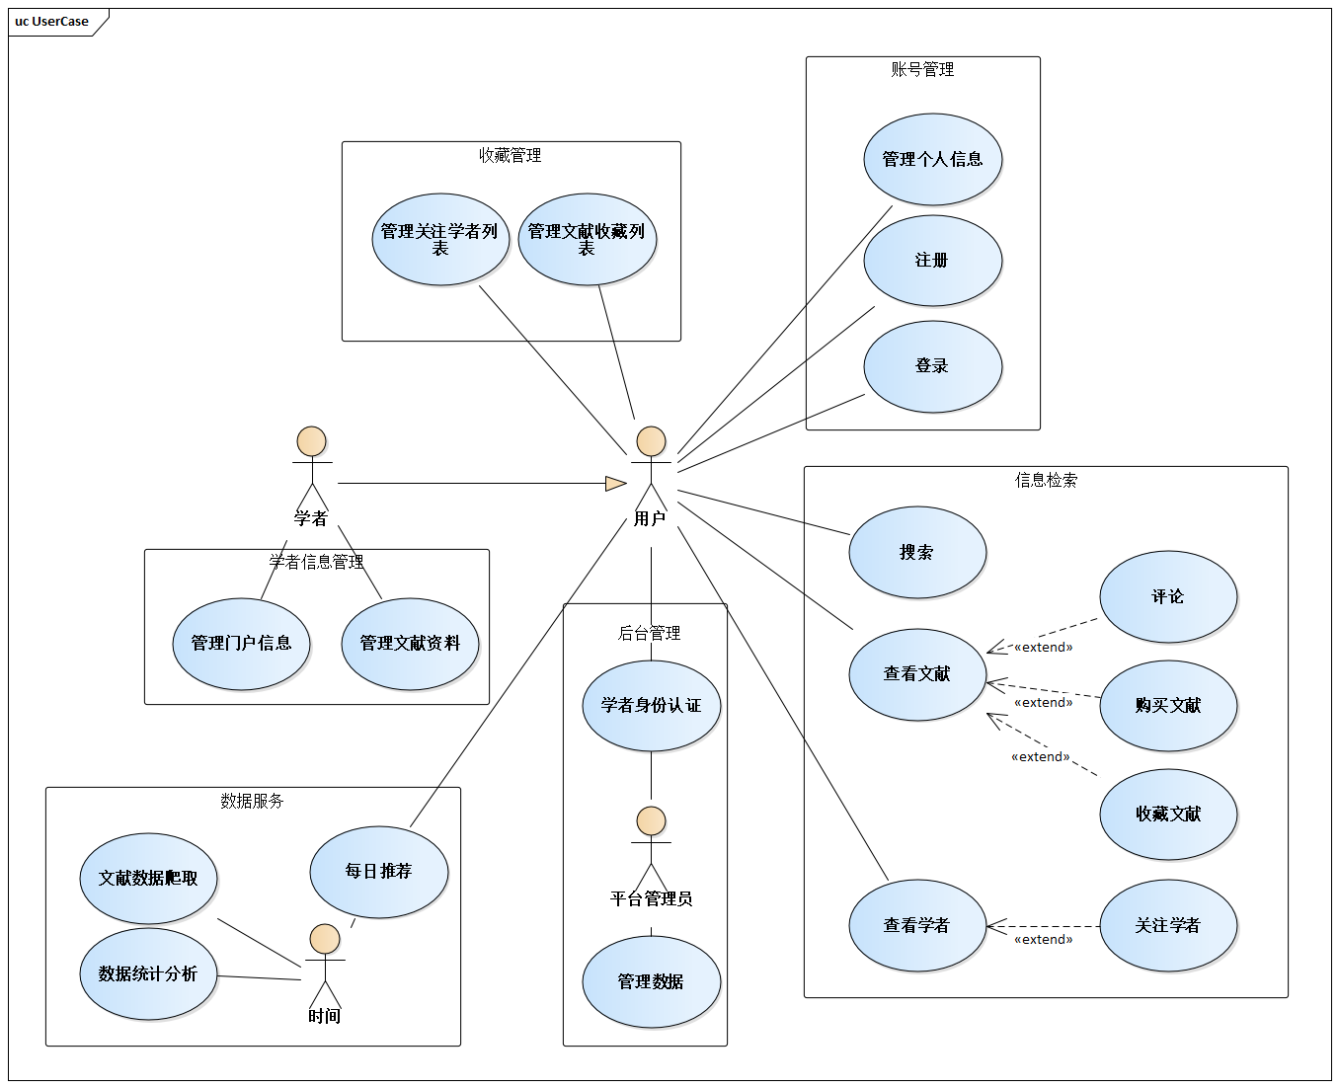
2
细化用例

Slide 8
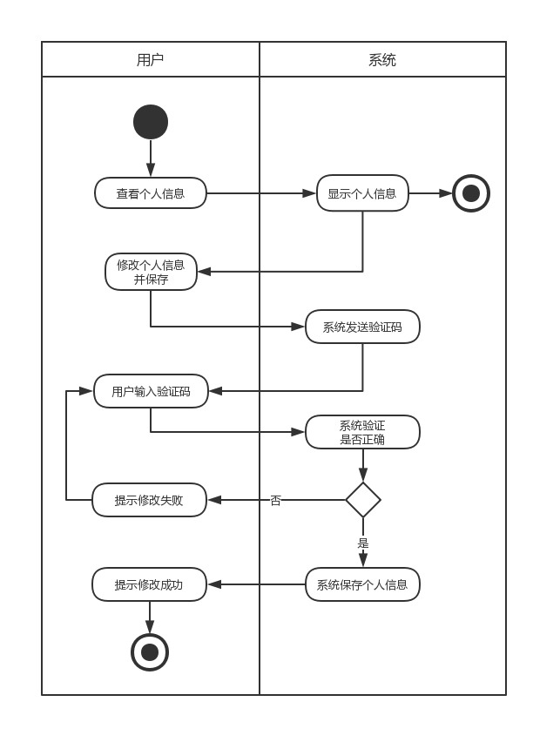
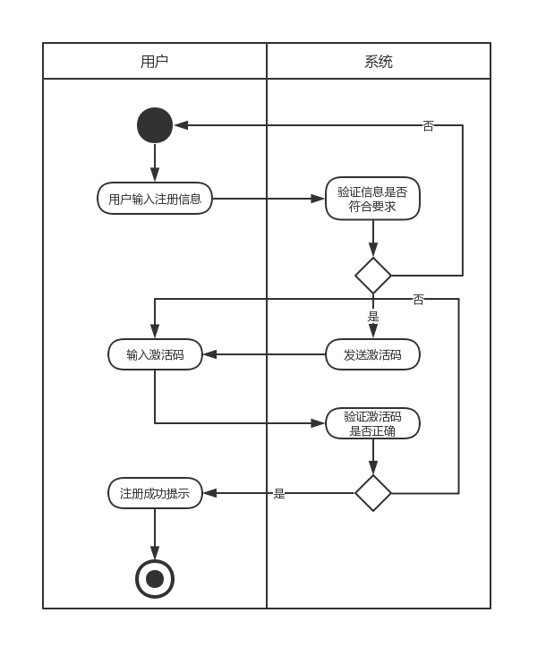
2
细化用例-账号管理部分用例活动图
管理个人信息
注册

Slide 9
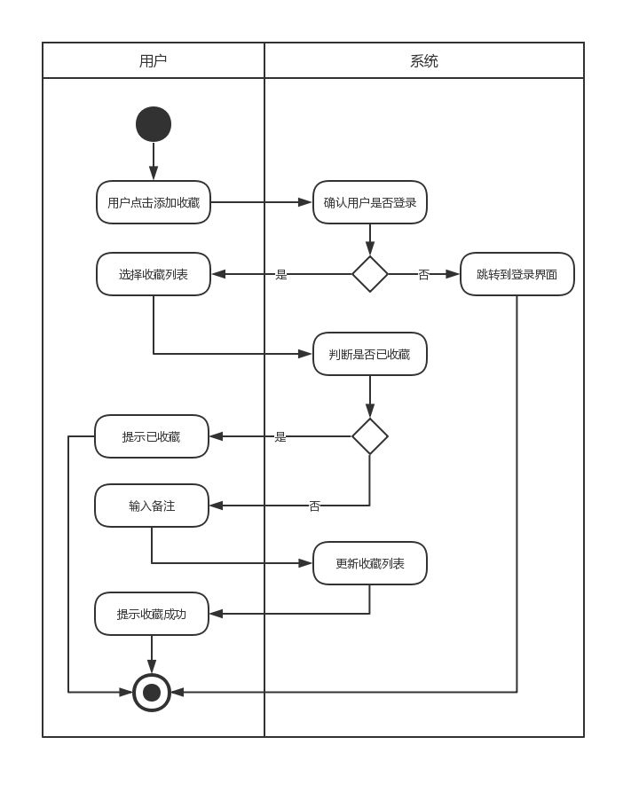
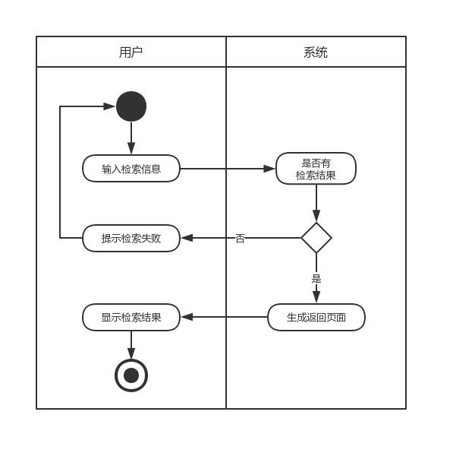
2
细化用例-信息检索及收藏管理部分用例活动图
检索信息
收藏文献

Slide 10
谢谢

